Slide 1
Ürək-damar sisteminə təsir edən maddələrlə zəhərlənmə
"Kardiologiyada Təcili Hallar"
1 aprel 2023-cü il
Yeni Klinika
t.ü.f.d., dosent İsmayıl Əfəndiyev
Dövlət Gömrük Komitəsinin Tibbi Xidmət İdarəsinin rəis müavini,
Avropa Toksikoloji Mərkəzlər və Klinik Toksikoloqlar Assosiasiyasının üzvü

Slide 2
Klinik hadisə № 1
Xəstə F. N., 24 yaşlı. Xəstənin anamnezində stasionara müraciətdən 2 saat əvvəl Fatmayı qəsəbəsində yerləşən bağ evinin həyətində gecə saatlarında naməlum heyvan dişləmişdir, xəstə heyvanı görə bilməmişdir. Qısa müddətdən sonra dişləmə yerində dözülməz ağrılar başlamış, əzələlərdə gərginlik, güclü tərləməni qeyd etmişdir. 30 dəqiqədən sonra ağrı bütün bədənə yayılmışdır. Obyektiv olaraq: huşu aydın, xəstə oyanıq, narahatdır. Dəri örtükləri isti, nəm, üzü hiperemik, t – 37,8ºC, AT – 280/140 mm. Hg. Süt., Ps – 120 vur/dəq., gərgindir. TDS - 25`, SpO₂ - 92%-dir. Qarın əzələlərinin nəzərəçarpan defansı və sidik ləngiməsi qeyd olunur. Qanda – leykositoz vardır.
St.localis: Baxış zamanı dişləmə yerində (kürəkarası nahiyyədə) lokal dəyişikliklər aşkar edilməmişdir.

Slide 3
Sual №1. Təxmin edilən klinik diaqnoz hansıdır?
A) Əfi ilanın zəhəri ilə zəhərlənmə
B) Kobra zəhəri ilə zəhərlənmə
Qara əqrəb zəhəri ilə zəhərlənmə
Qaraqurd zəhəri ilə zəhərlənmə
Qalxansifət ilanın zəhəri ilə zəhərlənmə
Sual №2. Xəstədə hansı toksidromun simptomları təsvir olunub?
A) Antixolinergik sindrom
B) Latrodektik sindrom
Muskarin sindromu
Xolinergik sindrom
Opioid sindrom

Slide 4
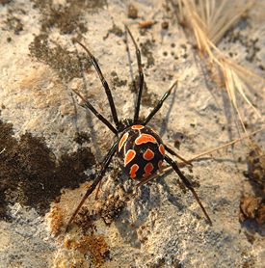
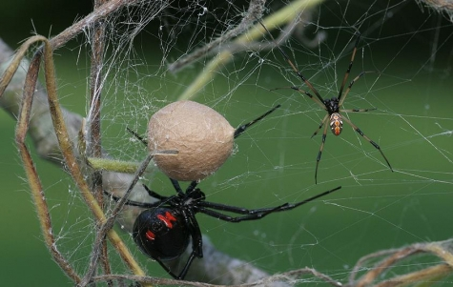
Hörümçək - qaraqurd
Latrodectus tredecimguttatus
«Qara dul»

Slide 5
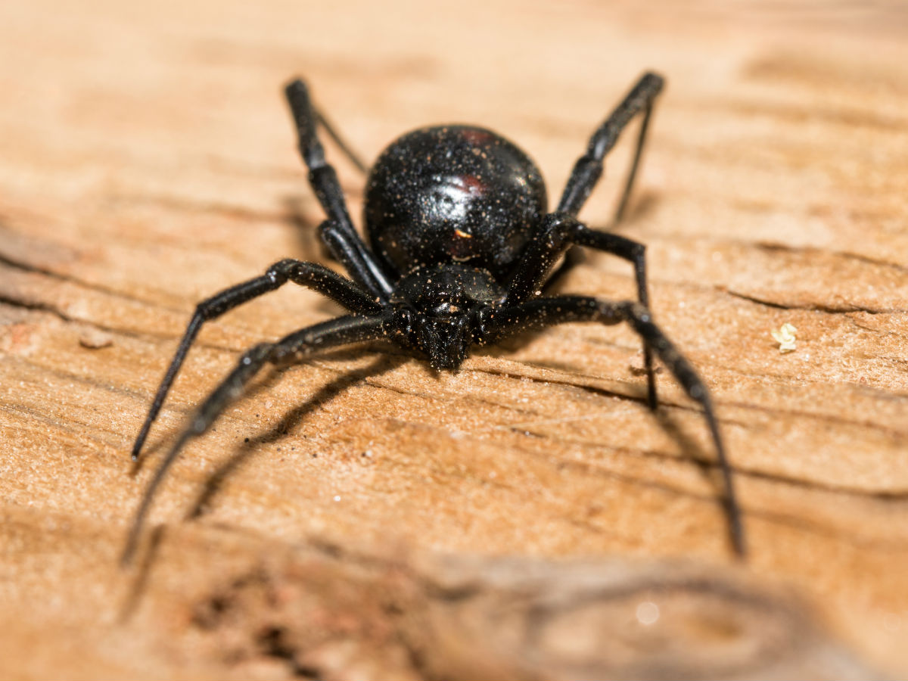
Sual №3. Böyüklər üçün qaraqurdəleyhinə spesifik immun zərdabın dozası təşkil edir:
1-2 ml
2-3 ml
5-7 ml
7-10 ml
10-20 ml

Slide 6
Sual №4. Bu preparatlardan hansı qaraqurd zəhəri ilə zəhərlənmənlərin müalicəsi üçün empirik istifadə olunur?
Kalium xlorid və natrium bikarbonat
Kalsium xlorid və maqnezium sulfat
Natrium tiosulfat və kəhrəba turşusu
Kalium heksosianoferrat və deferoksamin
Dikobalt EDTA və tioktasid turşusu
Marinovski dişlənmiş yeri yanan bir kibrit başı ilə yandırmağı təklif etdi

Slide 7
Klinik hadisə № 2
Xəstə A. K., 75 yaşlı qadın təcili yardım briqadası ilə xəstəxanaya gətirilmişdir. Anamnestik məlumata görə, xəstə həkim tərəfindən təyin olunmuş diqoksin preparatının dozasını səhv salaraq cəmi 9 tablet 0,25 mq-lıq diqoksin dərmanını qəbul etmişdir. Obyektiv müayinədə: xəstənin huşu saxlanılıb, lakin xəstə halsız, suallara ləng cavab verir. Şikayətləri ürəkbulanmadan, qusmadan, mədədə olan ağrılardandır. Dəri örtükləri solğundur, t – 36,6⁰C, TDS - 22’, SpO2 - 92%, AT - 100/60 mm. Hg. süt., Ps - 47 vurğu/dəq, EKQ-da sinus bradikardiyası, ST/T dəyişiklikləri ilə müşahidə olunur. Qarnı yumşaq, xəstədə ishal müşahidə olunmuşdur.

Slide 8
Diqoksinlə zəhərlənmələrdə antidot nədir?

Slide 9
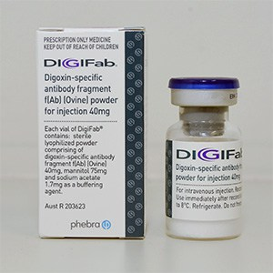

Slide 10
Sual №1. Göstərilən zəhərlənmədə Fab-fraqmentli spesifik anticisimlərin dozası necə hesablanmalıdır?
A) 0,6 mq qəbul olunan diqoksinə 40mq antidot
B) 0,5 mq qəbul olunan diqoksinə 40mq antidot
0,4 mq qəbul olunan diqoksinə 40mq antidot
0,3 mq qəbul olunan diqoksinə 40mq antidot
0.2 mq qəbul olunan diqoksinə 40mq antidot
Sual №2. Göstərilən xəstəyə təyin olunan spesifik antidotun dozası nə qədər olmalıdır?
A) 100 mq
150 mq
180 mq
225 mq
250mq

Slide 11
Sual №3. Bu xəstədə müayinə metodlarından hansını istifadə etmək məqsədəuyğundur?
EKQ və qanda kalsiumun konsentrasiyası
EKQ və qanda maqniumun konsentrasiyası
EKQ və qanda kaliumun konsentrasiyas
EKQ və qanda natriumun konsentrasiyası
EKQ və qanda xlorun konsentrasiyası
Sual №4. Bu zəhərlənmədə patogenetik müalicədə əlavə hansı preparatlardan istifadə etmək olar?
A) 0,2-0,4%-li kalium xlorid məhlulu
10%-li kalsium xlorid məhlulu
Phenytoin 10-15 mq / kq
Hipertonik natrium xlorid məhlulu
Hipotonik natrium xlorid məhlulu

Slide 12
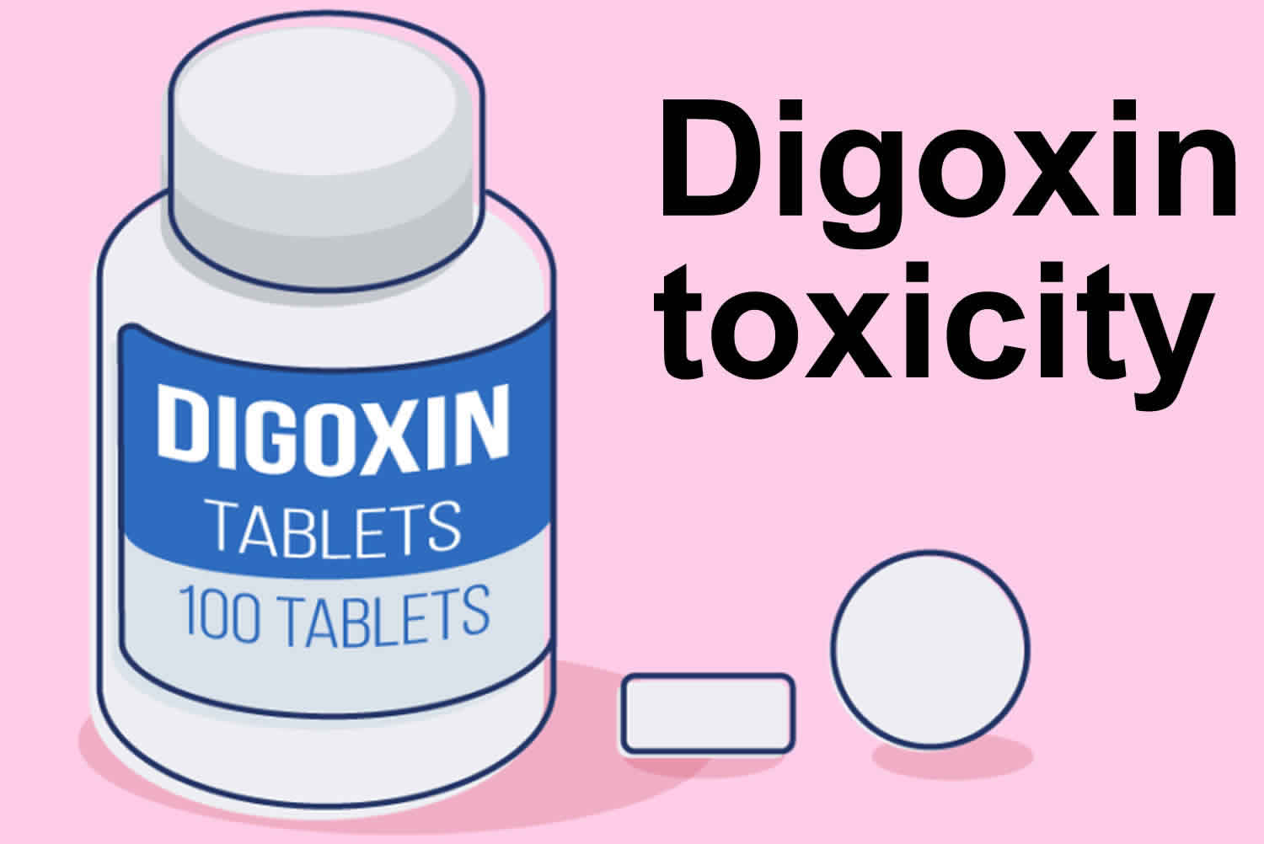
Sual №5. Ürək qlikozidləri ilə zəhərlənmədə hansı preparat mütləq əks-göstəriş sayılır?
A) Atropin
Lidokain
Magnesium tərkibli preparatlar
Katexolaminlər
Kalsium tərkibli preparatlar

Slide 13
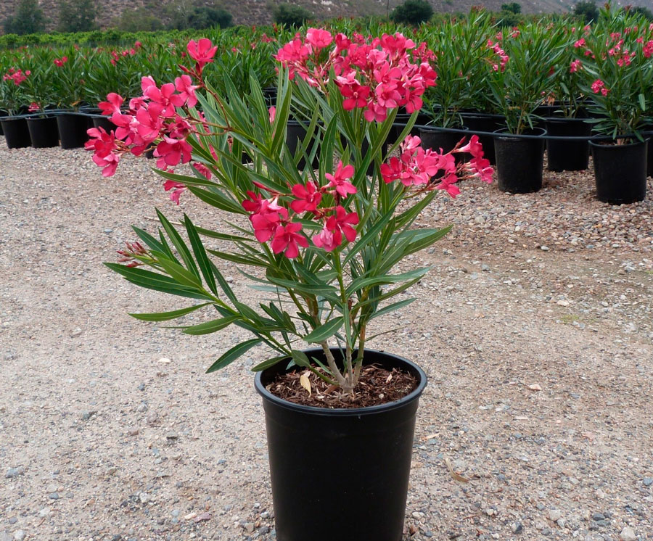

Slide 14
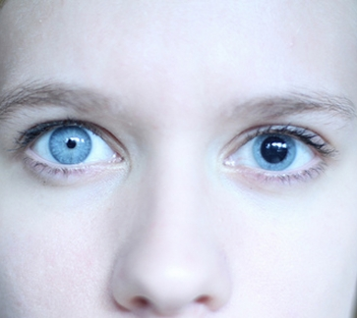
"Dumanda kirpi"
“Ёжик в тумане"

Slide 15
Klinik hadisə № 3
Xəstə B. V., 14 yaşlı oğlan təcili tibbi yardım briqadası və dostlarının müşayiəti ilə xəstəxanaya çatdırılmışdır. Anamnestik məlumata görə, xəstə hospitalizasiyadan ~ 1 saat əvvəl parkda naməlum bitkini yemişdir və xəstənin davranışları qeyri-adekvat olmuşdur. Obyektiv müayinədə: xəstənin huşu saxlanılmış, suallara qeyri-adekvat cavab vermiş, xəstədə sayıqlamalar, hallüsinasiyalar, güclü hərəki aktivliklə psixomotor oyanma müşahidə olunmuşdur. Göz bəbəkləri genişlənmiş OD=OS, fotoreaksiya alınmır. Dəri örtükləri və görünən selikli qişalar quru, hiperemik, t – 37,2 oC-dir. TDS - 18`, AT - 145/85 mm. Hg. süt., Ps - 118 vurğu/dəq., SpO2 - 98%-dir. Dili quru, qarnı yumşaqdır.

Slide 16
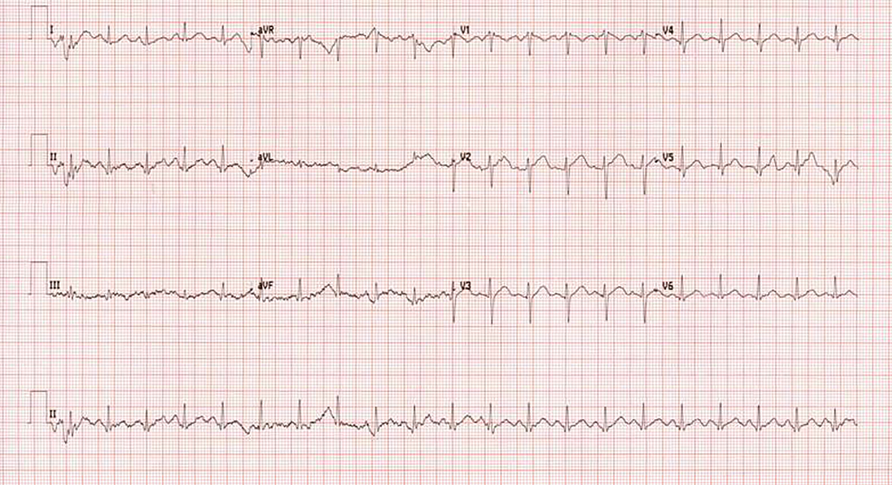

Slide 17
Sual №1. Klinik diaqnoz nədir?
A) Gənəgərçək toxumları ilə zəhərlənmə
B) Dəlibəng toxumları ilə zəhərlənmə
Oleandr bitkisi ilə zəhərlənmə
Solğun əzvay ilə zəhərlənmə
Üzərlik bitkisi ilə zəhərlənmə

Slide 18
Datura
Дурман
Dəlibəng
Белладонна обыкновенная
Atropa belladonna
Adi xanımotu

Slide 19
Siklomed və tropikamid

Slide 20
Sual №2. Qanda hansı toksik maddələrin aşkar edilməsi vacibdir?
A) Risin alkaloidləri
B) Alfa-amanitin
C) Tropan alkaloidləri
D) Viperotoxin
E) Falloidin
Sual №3. Qeyd olunan simptomlar hansı toksikoloji sindromu xarakterizə edir?
A) Xolinolitik sindrom
B) Bufotenin sindromu
Muskarin sindromu
Opioid sindromu
Munchausen sindromu

Slide 21
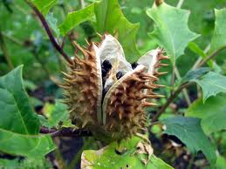
Sual №4. Müalicədə istifadə olunan spesifik dərman preparatı hansıdır?
A) Metilen abısı
B) Atropin
Neostiqmin
Fizostiqmin
Flumazenil

Slide 22
Neostiqmin (prozerin)
Böyüklərə dəri altına 0,0005 q (0,5 mg = 1 ml 0,05% məhlul)
Fizostiqmin

Slide 23
Klinik hadisə № 4
Xəstə, N.S. 27 yaşında kişi huşsuz vəziyyətdə çayxanada tapılmışdır və təcili yardım maşını ilə xəstəxanaya gətirilmişdir. Daxil olarkən xəstənin vəziyyəti ağır, huşu dərin koma, korneal, konyuktival reflekslər və ağrı qıcığına qarşı reaksiya yoxdur. Göz bəbəkləri kəskin daralmış OD=OS, fotoreaksiya yoxdur. Dəri örtükləri solğun, akrosianoz qeyd olunur, t - 36,1ºC-dir. Dəri örtüklərində zədələnmə əlamətləri yoxdur. Tənəffüsü xırıltılı, TDS - 3-4’, SpO₂ - 69%-dır. AT – 120/80 mm. Hg. süt., Ps - 60 vurğu/dəq. Qarnı bir qədər gərgindir. Xəstədə hospitalizasiyadan əvvəl qeyri-iradi sidik ifrazı olmuşdur.

Slide 24
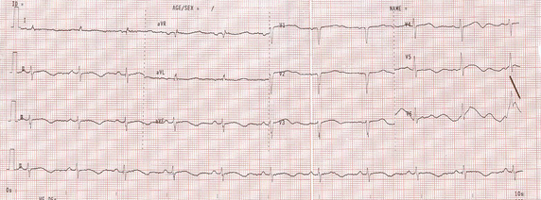
Xəstədə EKQ dəyişiklikləri - aşağı aparmatlarda T dişçiyin inversiyası və uzadılmış QT intervalı.
İlkin qiymətləndirmədə troponin I (TPI) mənfi idi

Slide 25
Sual №1. Ən çox güman klinik diaqnoz nədir?
А) Tallium duzları ilə zəhərlənmə
В) Gənəgərçək toxumları ilə zəhərlənmə
С) Opiatlarla ilə zəhərlənmə
D) Amfetaminlə zəhərlənmə
E) İzoniazid ilə zəhərlənmə

Slide 26
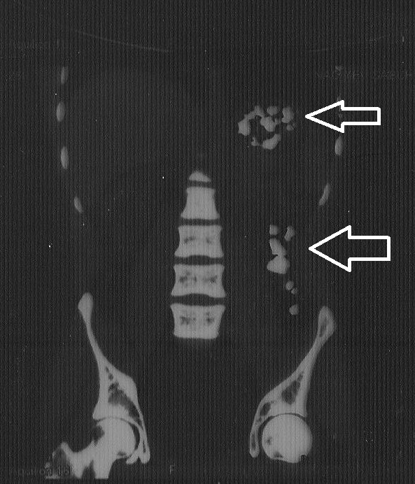
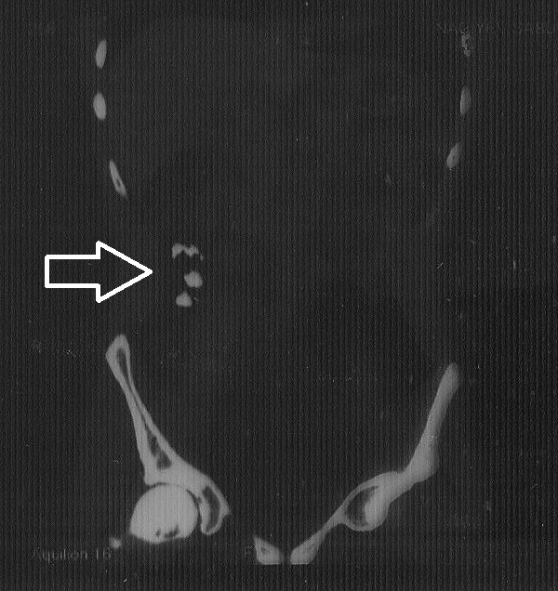
Mədə-bağırsaq traktında narkotik maddələrin daşınması:
Xəstə N.S., 27 yaş. Qarın boşluğunun və kiçik çanaq orqanlarının KT müayinəsində mədədə, nazik və yoğun bağırsaqlarda yüksək sıxlıqlı (narkotik maddələr olan konteynerlər) 25 ədəddən çox yad cisim aşkar edilmişdir – ox işarələri ilə qeyd olunub

Slide 27
Sual №2. Bu zəhərlənmədə antidot terapiya hansı preparatlar ilə aparılır?
A) Natrium tiosulfat
B) Nalokson
Bemeqrid
Kordiamin
Naltrekson
Sual №3. Bu zəhərlənmədə antidotun hansı dozada vurulması məsləhət görülür?
A) 40 mq/kq
B) 4 mq/kq
0,4 mq/kq
0,04 mq/kq
0,04 mkq/kq

Slide 28
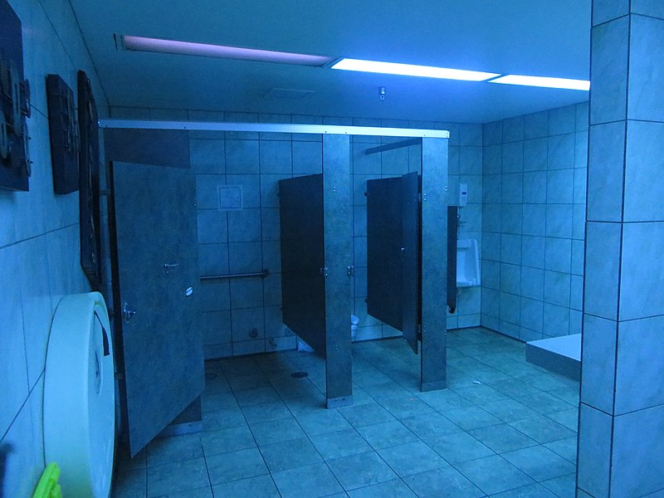

Slide 29
Klinik hadisə № 5
Xəstə B. A., 55 yaşlı qadın qohumları tərəfindən huşsuz evdə tapılmşdır. Anamnestik məlumata görə 2,5 saat əvvəl uzunmüddətli depressiyaya görə həkimin təyin etdiyi amitriptilin dərmanını suisidal məqsəd ilə naməlum miqdarda qəbul etmişdir. Obyektiv olaraq: huşu soporoz, Qlazqo şkalası ilə 8 baldır. Göz bəbəkləri daralmış OD=OS, fotoreaksiya zəifdir. Dəri örtükləri nəm, solğun, t - 36,5⁰C-dir. TDS- 24`, SpO₂-96%, AT - 90/50 mm. Hg. süt., Ps – 127 vurğu/dəq., ritmik, zəif dolğunluqdadır. Hemoqramma norma daxilindədir.

Slide 30
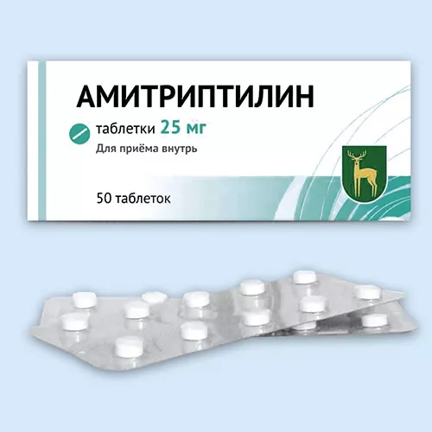
Sual №1. Trisiklik antidepressantlar ilə zəhərlənmələr zamanı hansı ağırlaşmalar daha tez müşahidə olunur?
A) Toksik hepatopatiya
B) Toksik koaqulopatiya
C) Qıcolmalar və ürək aritmiyası
D) Toksik nefropatiya
E) Bədxassəli hipertermiya

Slide 31
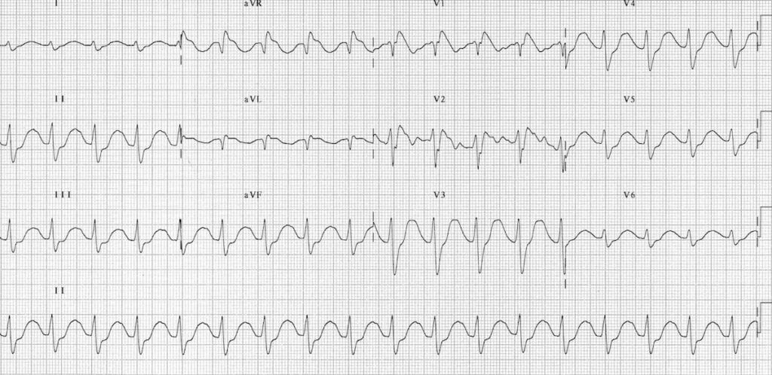
Birinci dərəcəli AV blokadası olan sinus taxikardiyası (T dalğalarında gizlənmiş P dalğaları, ən yaxşı V1-2-də görünür)
Geniş QRS kompleksləri
aVR-də müsbət R' dalğası

Slide 32
Sual №2. Amitriptilin ilə zəhərlənmələrin müalicəsində seçim preparatı hansıdır?
A) Kalsium xlorid
B) Natrium bikarbonat
C) Kalium xlorid
D) Natrium tiosulfat
E) Riboksin
Sual №3. Amitriptilin ilə zəhərlənmələr zamanı EKQ-da uzanmış QT intervalı olarsa nə təyin olunur?
A) Maqnezium sulfat
B) Difeninhidramin
C) Paxikarpin
D) Fizostiqmin
E) Skopolamin bromid

Slide 33
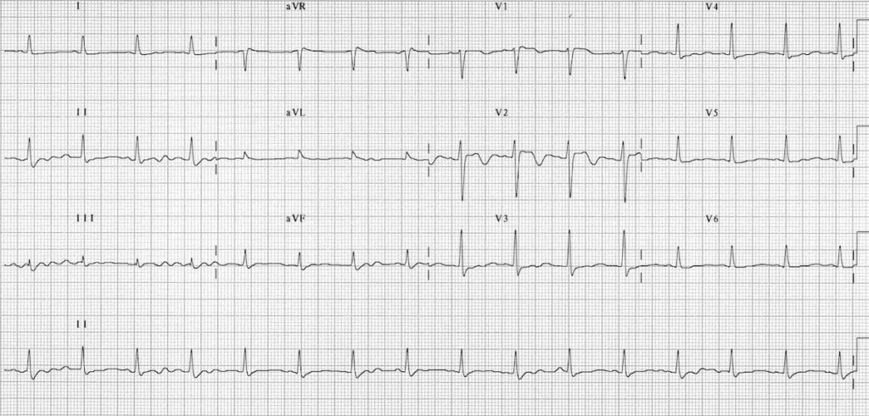
Natrium bikarbonat ilə serum qələviləşmə, intubasiya və hiperventilyasiyadan sonra eyni xəstənin EKQ-si.
QRS müddəti normala daraldı və aVR-də R' dalğası yoxa çıxdı

Slide 34
Klinik hadisə № 6
Xəstə V. M., 2 yaşlı uşaq qohumları tərəfindən evdən gətirilmişdir. Anamnezdə uşaq qəbula müraciətdən 30 dəqiqə əvvəl otaqda tək olarkən nənəsinin çantasından uzunmüddətli təsirli verapamil (hər biri 240 mq olmaqla) preparatını çıxardaraq 12 kapsul udmuşdur.
Obyektiv olaraq: huşu aydın, aktivdir. Dəri örtüyü isti, quru, normal rəngdə, t - 36,9⁰С, TDS – 24`, SpO₂ - 99%, AT - 100/60 mm. Hg. süt., Ps – 147 vurğu/dəq., ritmikdir. Qarnı yumşaqdır. Hemoqramma: patologiyasızdır. EKQ: sinus taxikardiyasıdır.

Slide 35
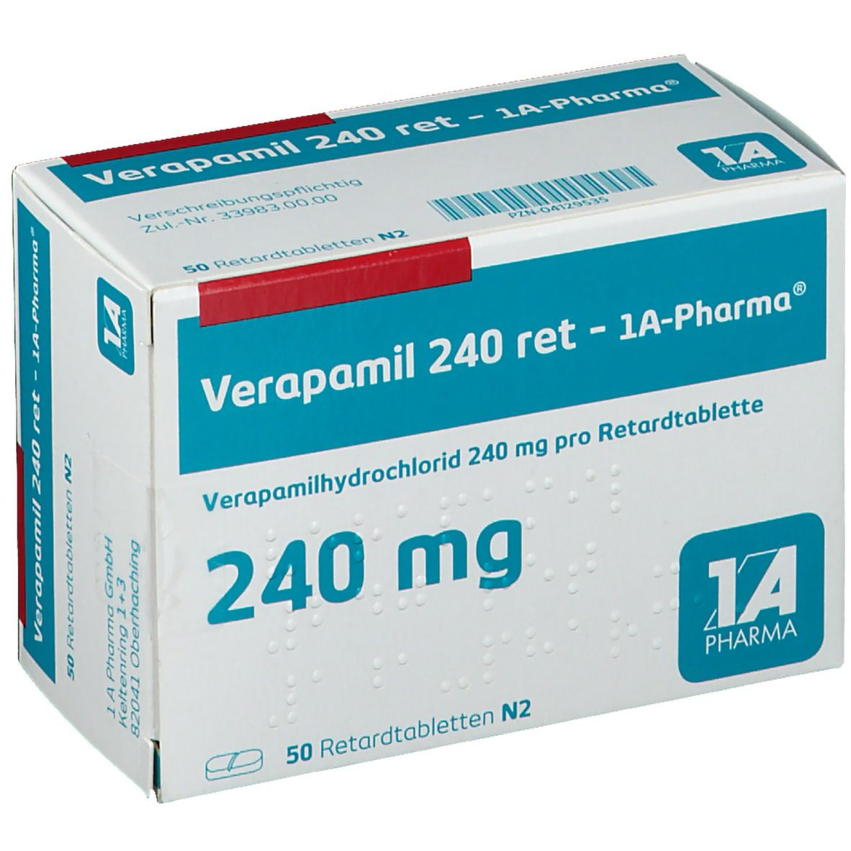
Sual №1. Verapamilin antidotu hansıdır?
A) 2%-li natrium xlorid
B) Kalium xlorid
C) Kalsium xlorid
D) Maqnesium sulfan
E) Unitiol
Sual №2. Bu xəstədə zəhərlənmənin klinik əlamətləri nə zaman başlaya bilər?
24 saata kimi
12 saata
B) 4 saata
C) 2 saata
D) 1 saata

Slide 36
Xəstədə 18 saat sonra EKQ dəyişiklikləri: sinus bradikardiyasl (ÜVS – 30), P dişçiyi yoxdur

Slide 37
Sual № 3. Müalicə vaxtı antidotun qeyri-effektivliyi zamanı əlavə nə istifadə olunur?
A) Dopamin
B) Deksametazon
C) Kalsium qlükonat
D) Kofein
E) Fomepizol
Sual № 4. Kəskin intoksikasiyanın proqnozu baxımından kalsium blokatorlarından hansı ən təhlükəli sayılır?
A) Nifedipin
B) Sinnarizin
C) Verapamil
D) Amlodipin
E) Diltiazem

Slide 39
Klinik hadisə № 7
Xəstə A. N., 45 yaşında kişi təyyərədə uçarkən vəziyyəti pisləşmişdir. Obyektiv müayinədə: huşu dəyişilib, xəstə narahat, kontakta daxil olmur. Göz bəbəkləri kəskin daralıb OD=OS, fotoreaksiya zəifləyibdir. Dəri örtükləri solğun, nəm tərlə örtülmüş, t – 36,9⁰C-dir. Xəstədə təngnəfəslik, nəzərə çarpan bronxoreya və hipersalivasiya qeyd olunur. Auskultasiyada iri və orta qabarcıqlı yaş xırıltılar eşidilir. Ürək tonları karlaşıb, AT - 90/60 mm. Hg. süt., Ps - 52 vurğu/dəq.-dir. Xəstədə miofibrillyasiyalar qeyd olunur.

Slide 40
Sual №1. Klinik diaqnoz hansıdır?
A) Fosfor-üzvi birləşmələr ilə zəhərlənmə
B) Xlor-üzvi birləşmələr ilə zəhərlənmə
Rodentisidlər ilə zəhərlənmə
Opiatlarla zəhərlənmə
Amfetaminlə zəhərlənmə

Slide 41
Sual №2. Diaqnozu təsdiqləmək üçün ən optimal müayinə metodu hansıdır?
A) Sidikdə diastazanın təyini
B) Qanda xolinesterazanın aktivliyi
C) Qanda kreatinin miqdarı
D) D-dimer
E) C-reaktiv zülal
Sual №3. Bu zəhərlənmədə hansı antidot preparat istifadə olunur?
A) Prozerin
B) Oksimlər
D-penisillamin
Natrium bikarbonat
Kalsium xlorid

Slide 42
Oksimlər
5-7 dəqiqə ərzində 5%-li məhlul şəklində venadaxili yeridilir.
Uşaqlara 20-50 mq / kq nisbətində, böyüklər - 1-2 q, lazım olduqda, 1-2 saatdan sonra təkrarlayın.

Slide 43
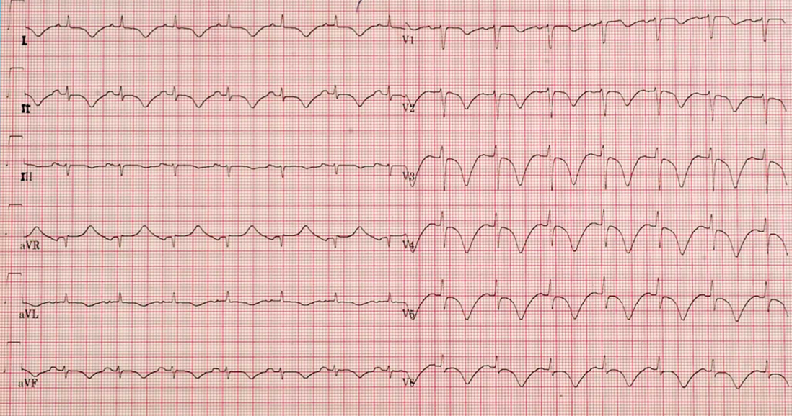
Elektrokardioqram ağır orqanofosfat zəhərlənməsi zamanı “xarakterik” diffuz ST seqmentinin və T dişçiyin inversiyasını və QTc uzadılmasını nümayiş etdirir.

Slide 44
Sual №4. Bu zəhərlənmədə farmakoloji antidot kimi hansı preparat istifadə olunur?
A) Natrium bikarbonat
B) Difenoksin
Atropin
Piridoksin
Neostiqmin
Sual №5. Müalicə sxemində əlavə hansı preparatlardan istifadə olunur?
A) Nalokson
B) Diazepam
Unitiol
Na tiosulfat
Dicobalt Edetat

Slide 46
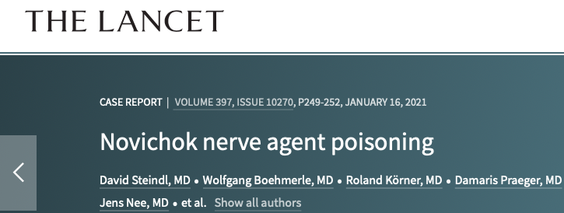
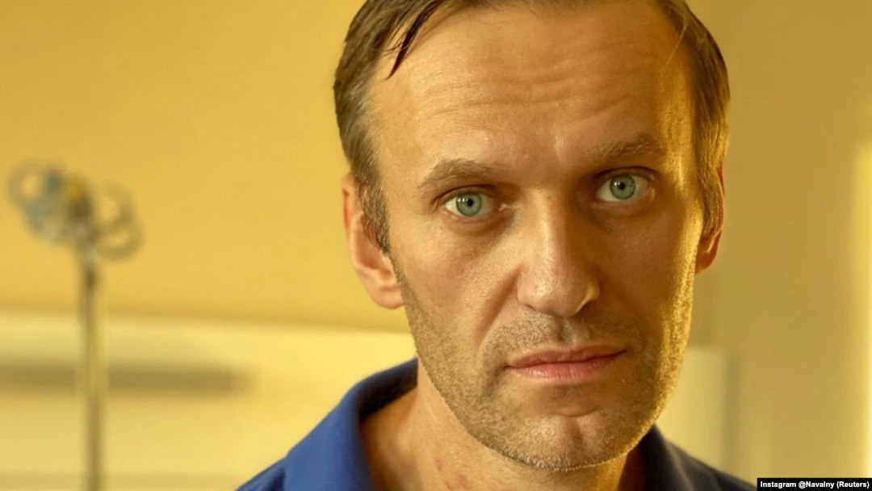
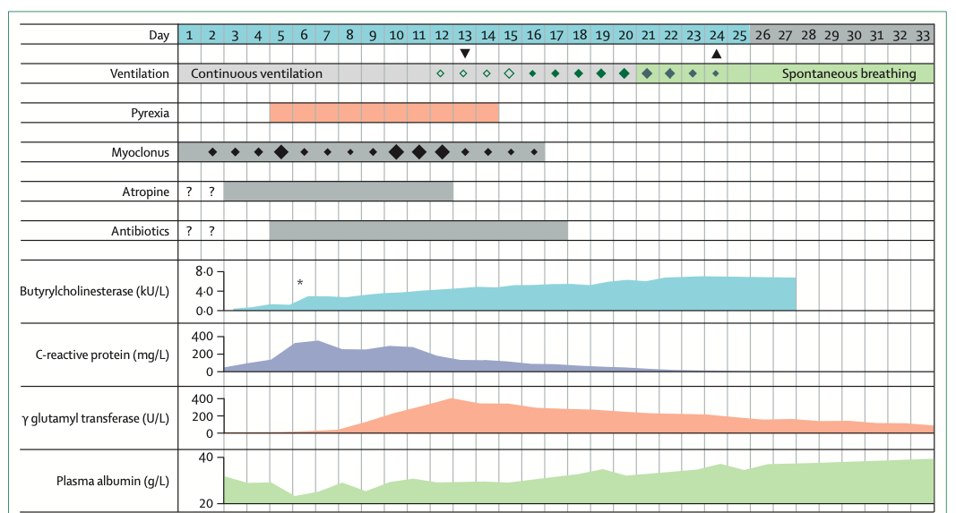

Slide 47
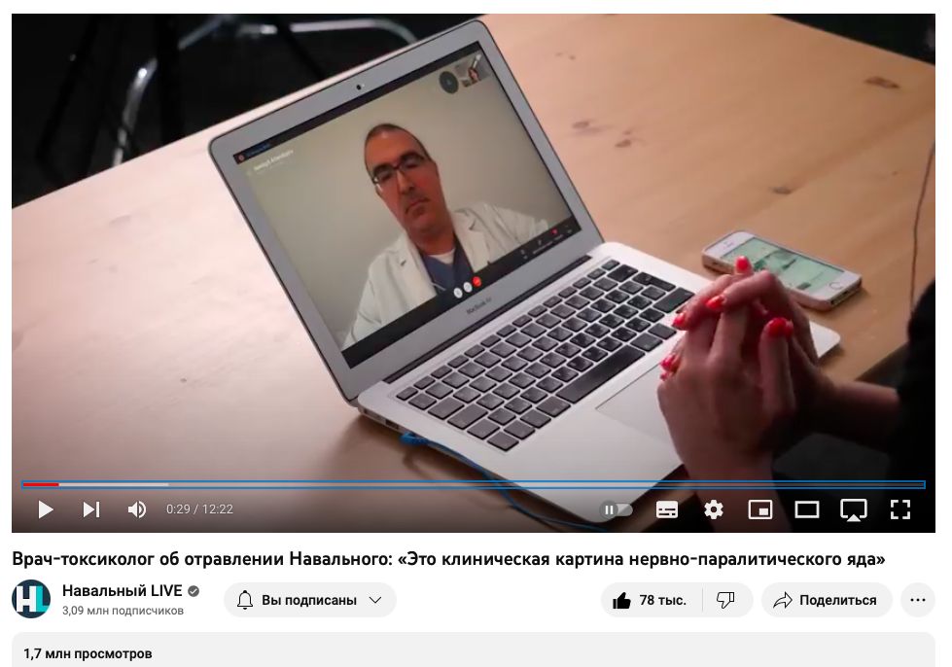

Slide 50
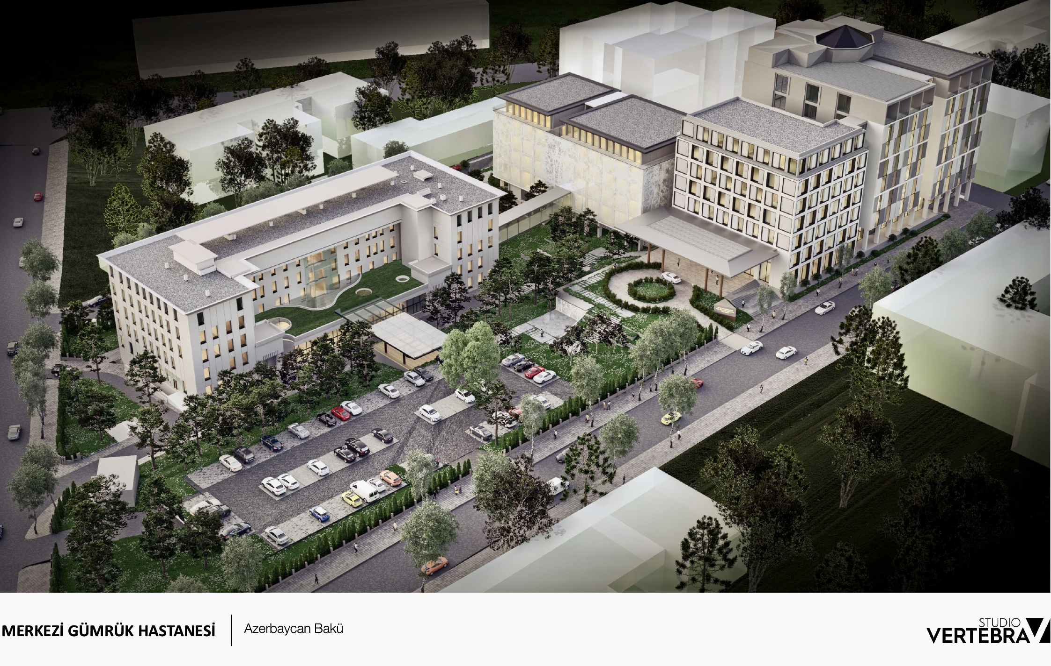
Əlaqə üçün telefon: (050) 214-90-18
Diqqətinizə görə təşəkkür edirəm!

